Slide 1

UNIVERZITET U BEOGRADU ELEKTROTEHNIČKI FAKULTET OBRADA SLIKA NA ANDROID OPERATIVNOM SISTEMU
Mentor: Studenti:
dr Irini Reljin, vanr. prof. Sofija Purić, dipl. ing.
Milan Mladenović, dipl. ing.

Slide 2
Uvod
Obrada slike predstavlja postupak promene sadržaja ili detalja neke slike po određenim definisanim i kontrolisanim koracima.
Obrada slika na mobilnim uređajima krenula je sa razvojem kamera i uređaja u boji, a svoj vrhunac dostiže razvojem smartphonova.
Aplikacija Obrada slika na Android operativnom sistemu napravljena je sa ciljem davanja funkcionalnosti ili proširenja mogućnosti obrade slika za različite verzije Osa.
Prvi deo rada predstavlja aplikativnu obradu slika na osnovu filtera za njihovu obradu. Pri čemu su predstavljene tri grupe filtera i to: unarni, binarni i konvolucioni.
Drugi deo rada predstavlja implementaciju algoritma i prikaz histogram nad učitanom slikom ili u realnom vremenu.
Treći deo rada predstavlja analizu performansi svakog od filtera, grafičku statistiku i procenu vremena izvršenja u zavisnosti od parametra potrebnog za izvršenje tog filtera.

Slide 3
Postavka problema
Potrebno je implementirati algoritme za obradu slike nad Android operativnim sistemom, što podrazumeva izuzetnu vremensku složenost koja se kreće od O(n²) do O(n⁴) u zavisnosti od algoritma.
S obzitom na veličinu i rezoluciju slika možda je potrebno izvršiti operacije skaliranja kako bi se izbeglo prekoračenje memorije – Memory overflow
Izbor tehnike implementacione tehnologije: Java vs native C/C++
Implementacija filtera sa velikom složenošću tipično O(n⁴) i scale parametar kod konvolucionih filtera, sa detaljnom analizom performanse Gaussian blura (Gausovog blura).

Slide 4
Filteri
Primena filtera nad slikom predstavlja proces gde se nad pikselom, dakle njegove RGB vrednosti, primenjuje matematička funkcija da bi se proizvela odgovarajuća alternativna verzija slike.
Filter dakle predstavlja funkciju koja preslikava element skupa I u neki drugi element skupa I, pri čemu je I skup slika.
Što se implementacionog dela tiče, filteri predstavljaju programske operacije (metode) koje nam omogućuju iteraciju kroz sadržaj slike tj. kroz piksele i njihovu manipulaciju.
Predstavljene su tri kategorije filtera: unarni, binarni, konvolucioni.

Slide 5
Unarni filteri
Filteri koji kao ulazni parametar zahtevaju samo jednu sliku nad kojom se filter primenjuje, i kao rezultat vraćaju novu sliku nakon njegove primene.
Osim toga unarni filteri mogu imati i dodatne argumente koji predstavljaju intenzitet (stepen) primene filtera nad slikom.
U samoj aplikaciji implementirani su sledeći unarni filter:
Invert
Black & white
Brightness
Contrast
Flip vertical
Flip horizontal
Grayscale
Gamma correction
Color filter
Saturation
Hue
Shading filter

Slide 6
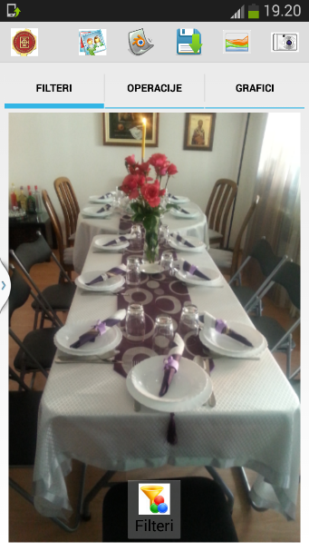
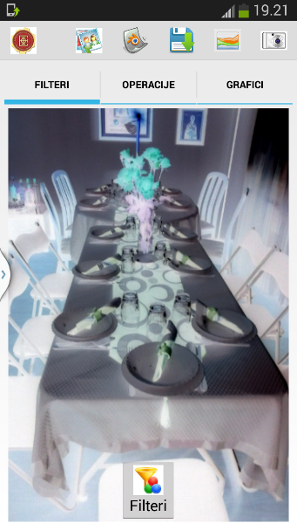
Invert filter
Invert filter, poznat još pod imenom negativ, filter je koji menja originalnu vrednost piksela u njegovu inverznu vrednost, odnosno invertuje vrednost svakog piksela.
nova_vrednost (R, G, B) = 0xFF – trenutna_vrednost(R, G, B)
Originalna slika pre invert filtera
Slika nakon invert filtera

Slide 7
Black and white filter
Black and white predstavlja filter koji za sliku koja se zadaje, kao i scale parametar koji predstavlja intenzitet, vraća sliku čiji pikseli mogu imati samo crnu ili belu boju. tj. vrednosti komponenti RGB za sve piksele mogu biti ili 0,0,0 ili 255,255,255.
Filter računa prag na osnovu scale parametra po formuli:
Zatim se vrši obilazak matrice i za svaki piksel određuje njegovo osvetljenje
Nakon toga se na osnovu osvetljenosti piksela i praga računa njegova nova vrednost i to ako je newValue > t uzima se 255, ako je newValue < t uzima se 0, ako je t > 127.5 uzima se 255, ako je t < 127.5 uzima se 0 i na kraju ako nije ni jedan od prethodnih uslova uzima se 255. Ta se vrednost postavlja za svaku od tri RGB komponente slike.

Slide 8
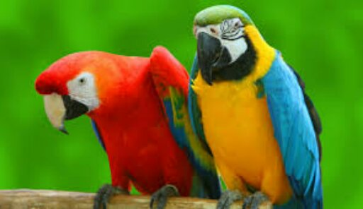

Black and white filter
Originalna slika pre black&white filtera
Slika nakon primene black and white fitera sa faktorom 50

Slide 9


Brightness filter
Brightness predstavlja filter koji postojeću zadatu sliku osvetljuje ili potamnjuje na osnovu zadatog scale parametra koji predstavlja intenzitet.
Svaka od vrednosti kompnente RGB povećava se za navedeni scale faktor koji može biti pozitivan ili negativan broj između -255 i 255.
U slučaju prekoračenja neke od granica (donje ili gornje) postavlja se minimalna ili maksimalna dozvoljena vrednost respektivno odnosno 0 ili 255.
Originalna slika pre primene brightness filtera
Slika nakon primene brightness filtera sa scale faktorom 85
Slika nakon primene brightness filtera sa scale faktorom -114

Slide 10
Contrast filter
Kontrast u fotografiji predstavlja razliku između tamnih i svetlih nijansi slike.
Smanjivanjem kontrast faktora (scale) svetlije nijanse slike postaju tamne, dok tamnije nijanse slike postaju svetlije.
Pojačavanje kontrast faktora radi obrnutu stvar, dakle tamnije nijanse postaju još tamnije, dok svetlije postaju još svetlije.
Maksimalnim pojačanjem kontrast faktora slika postaje crno bela.
Filter prihvata sliku kao prvi argument i scale faktor koji predstavlja realan broj između -100 i 100.
Zatim se vrši obilazak matrice i za svaki piksel određuje njegova nova vrednost tako što se prvo za svaku komponentu RGB posebno oduzme 126, pomnoži sa scale faktorom i onda doda 126. Zatim se novodobijena vrednost normalizuje u granicama od 0 do 255.

Slide 11
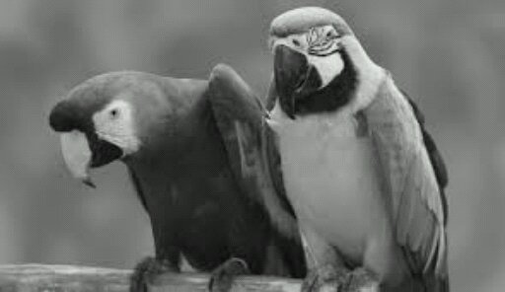
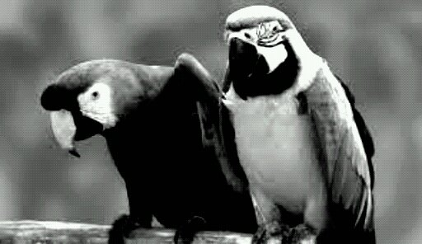
Contrast filter
Originalna slika pre primene kontrast filtera
Slika nakon primene kontrast filtera sa scale faktorom 50

Slide 12
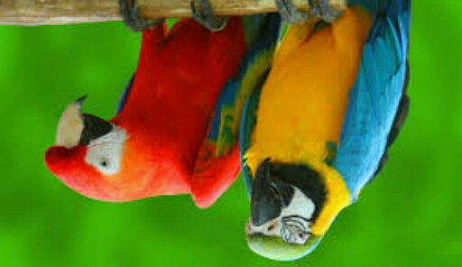
Flip vertical filter
Flip vertical predstavlja filter koji postojeću zadatu sliku rotira oko x ose za 180 stepeni.
Tako dobijena slika je što se intenziteta komponenti RGB tiče nepromenjena, ali je okrenuta naopako.
Filter prihvata sliku kao prvi i jedini argument i vrši zamenu mesta piksela na poziciji (i,j) sa odgovarajućim pikselom na poziciji (i, height-j-1)
Originalna slika pre primene flip vertical filtera
Slika nakon primene flip vertical filtera

Slide 13
Flip horizontal filter
Flip horizontal predstavlja filter koji postojeću zadatu sliku rotira oko y ose za 180 stepeni.
Tako dobijena slika je što se intenziteta komponenti RGB tiče nepromenjena, ali je dobijen efekat ogledala.
Filter prihvata sliku kao prvi i jedini argument i vrši zamenu mesta piksela na poziciji (i,j) sa odgovarajućim pikselom na poziciji (width-i-1, j)
Originalna slika pre primene flip vertical filtera
Slika nakon primene flip horizontal filtera

